Slide 1



13 所有者权益
级财务会计
Chapter 12
中
OWNER’S EQUITY
Intermediate Accounting
上海杉达学院 · 会 计 系

Slide 2


12 所有者权益
学习目的与要求
  掌握所有者权益的构成及其相应的经济涵义
  掌握投入资本和资本公积的会计处理方法
  掌握股票发行的会计处理方法
  理解普通股和优先股的性质和权利
  了解员工认股权计划的实施背景与现状
  掌握留存收益的会计处理方法

Slide 3


12 所有者权益
教学重点与难点
重点
  投入资本变动的会计处理，资本公积的构成及其经
济涵义，留存收益的性质与用途。
难点
  资本公积的核算。

Slide 4
第一节 投入资本
第二节 投入资本的变动
第三节 留存收益

Slide 5
第一节 投入资本
一、所有者权益的概述
二、投入资本的会计处理

Slide 6
10 所有者权益
一、所有者权益概述
（一）概念及特征
所有者权益是指企业资产扣除负债后由所有者享有的剩余
权益。公司的所有者权益又称股东权益。
所有者权益来源：
  所有者投入的资本
  直接计入所有者权益的利得和损失
  留存收益
所有者权益相较于负债
  1、所有者权益不是资源，而是资源中属于投资人的所有者权益
  2、所有权益的价值相当于资产减去负债后的剩余权益
  不具有优先性； 义务不具有法定偿还性；
  不具有固定性； 不具有时间性。

Slide 7
10 所有者权益
（二）所有者权益构成、确认与计量
1.构成
所有者投 入的资本 | 实收资本（股本）或资本公积
直接计入所 有者权益的 利得和损失 | 是指不应计入当期损益、会导致所有者权益发生增减变动的、与所有者投入资本或者向所有者分配利润无关的利得或者损失。
留存收益 | 盈余公积（法定盈余公积、任意盈余公积） 未分配利润

Slide 8

10 所有者权益
二、投入资本的会计处理
（一）定义
《公司法》规定：企业申请开业，必须具备符合国家规
定并与其生产经营和服务规模相适应的资金数额。
《公司法》对公司注册资本的最低限额有何规定？
新公司法: 有限责任公司注册资本 最低限额为人民币三万元。
一人的十万
股份有限公司 五百万

Slide 9
10 所有者权益
（二）投入资本的一般账务处理
1.账户设置
有限责任公司—— 实收资本
股份有限公司—— 股本
注： 根据股东分设明细账
2.会计分录
借：银行存款
原材料
应交税金——应交增值税（进）*
库存商品
固定资产等
贷：实收资本（股本）

Slide 10

10 所有者权益
（三）有限责任公司实收资本核算
1.国有独资公司
资产直接由国家授权投资的机构投入
投入资产价值= 实收资本
2.其他有限责任公司
（1）公司设立时，其核算要求与国有独资公司基本相同，
需按股东分设明细账
（2） 公司存续期间增加注册资本
A.法律依据
B.新股东投入的资产>增加的注册资本
为何有此要求？

Slide 11
（四）股份有限公司投入资本的核算
1、股票发行方式
发行价格等于股票面值总额
平价发行
发行价格大于股票面值总额
股票发行方式
溢价发行
发行价格小于股票面值总额
（我国不允许折价发行股票）
折价发行
注意：不论平价或溢价发行，其股本应等于企业的注册资本
（股本=股票面值×股份总数）。溢价部分应计入资本公积。

Slide 12
2、股份有限公司股本的账务处理流程
股本
①
银行存款
②
盈余公积
利润分配—未分配利润
资本公积
利润分配—转作股本的股利
③
  图示说明：
①平价发行
②溢价发行
③支付股票股利

Slide 13
（三）业务举例
【例13-1】（平价发行股票）某股份有限公司委托证券公司代理发行普通股股票1000万股。每股面值1元，按面值发行，证券公司按发行收入的l％收取手续费，从发行收入中扣除。 该公司盈余公积账面余额为100万元，资本公积为0元。
借：银行存款 9900000
盈余公积 100000
贷：股本 10000000

Slide 14
【例13-2】（溢价发行股票）某股份有限公司委托某证券公司代理发行普通股股票1 000万股，每股面值l元。按每股价格1.5元溢价发行。证券公司按发行收入的1％收取手续费，从溢价收入中扣除。
借：银行存款 14850000
贷：股本 10000000
资本公积—股本溢价 4850000

Slide 15
（五）同一控制下的企业合并的账务处理
1、同一控制下吸收合并和新设合并
借：资产（被合并方账面价值）
资本公积（资本溢价或股本溢价）（不足冲减部分冲减盈余公积和未分配利润）
贷：负债（被合并方账面价值）
资产（合并方非现金资产账面价值）
银行存款
股本
资本公积（资本溢价或股本溢价）
例：A公司于2007年3月10日对同一控股股东控制的全资B公司进行了吸收合并，为进行该项企业合并，A公司发行了800万股普通股（面值1元，市价3.70元）作为对价。合并日，A公司及B公司的所有者权益构成见表：

Slide 16
项目 | A公司 | B公司
 | 账面价值 | 账面价值 | 公允价值
银行存款 | 800 | 200 | 200
应收账款 | 2000 | 300 | 300
库存商品 | 2100 | 700 | 700
长期股权投资 | 900 | 500 | 1000
固定资产 | 4000 | 1400 | 2300
资产合计 | 9800 | 3100 | 4800
短期借款 | 500 | 200 | 200
应付账款 | 1200 | 500 | 500
长期借款 | 600 | 400 | 400
负债合计 | 2300 | 1100 | 1100
股本 | 3500 | 800
资本公积 | 1100 | 400
盈余公积 | 900 | 300
未分配利润 | 2000 | 500
所有者权益合计 | 7500 | 2000 | 3700

Slide 17
[例13-3]
借：银行存款 2 000 000
应收帐款 3 000 000
库存商品 7 000 000
长期股权投资 5 000 000
固定资产 14 000 000
贷：短期借款 2 000 000
应付账款 5 000 000
长期借款 4 000 000
股本——普通股 8 000 000
资本公积——股本溢价 12 000 000

Slide 18
2、同一控制下控股合并
例：A公司于2007年3月10日对同一控股股东控制的全资B公司进行了控股合并，为进行该项企业合并，A公司发行了800万股普通股（面值1元，市价3.70元）作为对价。

Slide 19
项目 | A公司 | B公司
 | 账面价值 | 账面价值 | 公允价值
银行存款 | 800 | 200 | 200
应收账款 | 2000 | 300 | 300
库存商品 | 2100 | 700 | 700
长期股权投资 | 900 | 500 | 1000
固定资产 | 4000 | 1400 | 2300
资产合计 | 9800 | 3100 | 4800
短期借款 | 500 | 200 | 200
应付账款 | 1200 | 500 | 500
长期借款 | 600 | 400 | 400
负债合计 | 2300 | 1100 | 1100
股本 | 3500 | 800
资本公积 | 1100 | 400
盈余公积 | 900 | 300
未分配利润 | 2000 | 500
所有者权益合计 | 7500 | 2000 | 3700

Slide 20
借：长期股权投资 20 000 000
贷：股本 8 000 000
资本公积——股本溢价 12 000 000

Slide 21
第二节 投入资本
10 所有者权益
一、认股权证的会计处理
1、 认股权证是一种以设定价格购买一定数量普通股股票的期权。如果认股权授予公司员工，员工就可以按照合同约定以一定价格购买本公司股票。

Slide 22
12 所有者权益
2.认股权证的分类
 | 区 别
股本权证 | 1、发行人
 | 2、标的证券
备兑权证 | 3、稀释效应
 | 4、交割形式

Slide 23
12 所有者权益
3.认股权证的会计处理
1、购入时：借：银行存款
贷：交易性金融负债
2、到期持有人行权时：
借：银行存款（行权时价格）
交易性金融负债（账面价）
贷：股本（面值*股数）
资本公积——股本溢价
4454888877###36

Slide 24
12 所有者权益
3.认股权证的会计处理
例：某公司07年4月1日发行认股权证30 000万份，发行价每份0.2元，规定08年行权时可按4.35元认购本公司面值为一元的普通股1股，08年4月1日行权时共行使认股权证28400万股。

Slide 25
12 所有者权益
1、购入时：借：银行存款 60 000 000
贷：交易性金融负债 60 000 000
2、到期持有人行权时：
借：银行存款（行权时价格） 1235 400 000
交易性金融负债（账面价） 56 800 000
贷：股本（面值*股数） 284 000 000
资本公积——股本溢价 1008 200 000
4454888877###36
3、到期未行权：借：交易性金融负债 33 3 200 000 3 3323 200 000
贷：资本公积——股本溢价 3 3 200 000 3200 000

Slide 26
10 所有者权益
二、员工股权激励计划(以权益结算的股份支付）的会计处理
股权激励机制是指企业授予员工部分公司股票或将来取得公司股票的权利，从而把企业经营者对企业的贡献和利益紧密联系在一起的一种激励措施。
典型的股份支付通常涉及四个环节：（1）授予；（2）可行权；（3）行权；（4）出售。

Slide 27
12 所有者权益
2.员工股份激励计划的分类
1、直接向员工支付股票
2、股票期权
3、股票增值权
4、限制性股票

Slide 28
3.会计处理
应按授予日权益工具的公允价值计量，不确认其后续公允价值变动。
对于换取职工服务的股份支付，企业应当以股份支付所授予的权益工具的公允价值计量。企业应在等待期内的每个资产负债表日，以对可行权权益工具数量的最佳估计数为基础，按照权益工具在授予日的公允价值，将当期取得的服务计入相关资产成本或当期费用，同时计入资本公积中的其他资本公积。

Slide 29

10 所有者权益
例题
05年12月A股份有限公司董事会批准了一项股份支付协议，
规定，06年1月1日公司向其50名管理人员每人授予1000份
股票期权，管理人员必须从06年1月起连续服务满3年，以
每股5元购买股票。06年1月1日公司股票公允价12元/股。
假设：第一年2名管理人员离开，估计3年中还会走8人。
第二年5名管理人员离开，估计还会有5人离开。
第三年3名管理人员离开，剩余40人全部行权。

Slide 30
费用和资本公积计算过程
表12-1 单位：元
年份 | 计算 | 当期费用 | 累计费用
20×6 | （50-10） ×1000 ×12×1/3 | 160 000 | 160 000
20×7 | （50-12）×1000 ×12×2/3-160 000 | 144 000 | 304 000
20×8 | 40×1000×12-304 000 | 176 000 | 480 000

Slide 31
12 所有者权益
3.会计处理
06.12.31 借：管理费用 160000
贷：资本公积—其他资本公积 160000
07.12.31 借：管理费用 144 000
贷：资本公积—其他资本公积 144000
08.12.31 借：管理费用 176000
贷：资本公积—其他资本公积 176000
09.12.31 借：银行存款 200 000
资本公积—其他资本公积 480 000
贷：股本 40 000
资本公积—资本溢价 640000

Slide 32
10 所有者权益
三、库存股的会计处理
库存股票指公司已经发行、又因各种原因回到公司手中，
但尚未注销的本公司股票。
核算方法：
  ——面值法
  ——成本法 （我国）
我国存在库存股吗？上市公司回购股份应该如何处理？

Slide 33
10 所有者权益
会计处理
例题
以每股10元价格收购本公司股份20 000股，面值1元。
借：库存股 200 000
贷：银行存款 200 000

Slide 34
10 所有者权益
会计处理
例题
假定公司以每股4元价格将收购的股票奖励给公司员工。等待期内已确认公积金500 000元。
借：银行存款 80 000
资本公积——其他资本公积 500 000
贷：库存股 200 000
资本公积——股本溢价 380 000

Slide 35
10 所有者权益
会计处理
例题
假定公司以每股12元转让。
借：银行存款 240 000
贷：库存股 200 000
资本公积——股本溢价 40 000

Slide 36
10 所有者权益
会计处理
例题
回购的库存股注销。
借：股本 20 000
资本公积——股本溢价 180 000
贷：库存股 200 000

Slide 37
三、减资的会计处理
（一）收购本公司股票（即股票回购）方式减资
股份有限公司采用收购本公司股票（即股票回购）方式减资时，按注销股票的面值总额减少股本，购回股票支付的价款超过面值总额的部分依次减少资本公积、盈余公积和未分配利润。
注意：公司减资的原因有两种：一是资本过剩而减资；二是企业发生严重亏损因而需要减资。且减资后的注册资本不得低于法定的最低限额，并须办理变更登记。

Slide 38



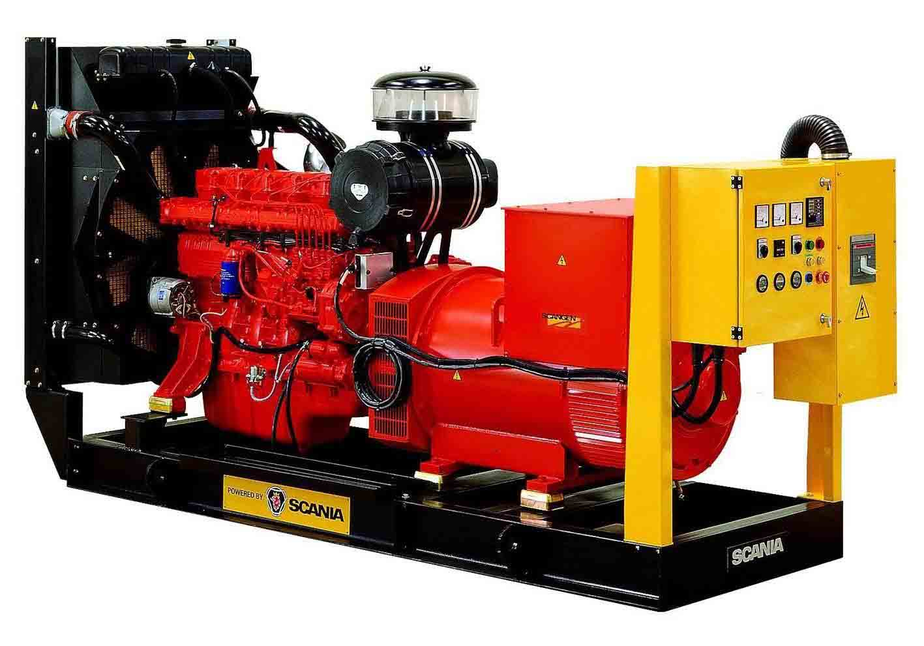

10 所有者权益
按照法定程序报经批准减少注册资本时，借记“实收资
本”或“股本”科目，贷记“现金”、“银行存款”等科目。
投资者
被投资企业

Slide 39
1．超过面值回购方式减资的账务处理流程
银行存款
库存股
股本
①
资本公积
资本公积-股本溢价
②
盈余公积
利润分配—未分配利润
  图示说明：
①收购股票
②注销库存股

Slide 40
2．业务举例
【例13-6】（购回股票减资）某股份有限公司按法定程序以收购本公司股票的方式减少注册资本500万元，股票每股面值为1元，共收回普通股500万股，每股收购款3元，共支付收购价款1500万元。该公司资本公积账面余额为500万元，盈余公积为300万元，未分配利润为800万元。

Slide 41
借：库存股 1500万
贷：银行存款 1500万
借：股本 500万
资本公积—股本溢价 500万
盈余公积 300万
利润分配—未分配利润 200万
贷：库存股 1500万

Slide 42


10 所有者权益
五、其他资本公积的变动
（一）资本公积定义
由投资者在实收资本（股本）过程中所发生的与实收资本
（股本）有直接联系，但又不能构成实收资本的积存资金，以
及从其他来源取得属于所有者享有的资金。

Slide 43
10 所有者权益
（二）资本公积内容
1、可供出售金融资产公允价值变动
2、权益法下被投资单位其他所有者权益变动
3、与计入所有者权益项目相关的所得税费用

Slide 44
10 所有者权益
1、可供出售金融资产公允价值变动
例题
乙公司07年7月5日购入A公司股票1000 000股，每股市价8元，手续费15200元，记为可供出售金融资产。
07年12月31日股票市价13元/股
08年1月25日出售股票，售价15.2元/股，支付手续费30500元。

Slide 45
10 所有者权益
账务处理
1、借：可供出售金融资产—成本 8 015 200
贷：银行存款 8 015 200
2、借：可供出售金融资产—公允价值变动 4 984 800
贷：资本公积——其他资本公积 4 984 800
3、借：银行存款 15 169 500
资本公积 ——其他资本公积 4 984 800
贷：可供出售金融资产—成本 8 015 200
----公允价值变动 4 984 800
投资收益 7 154 300

Slide 46
2、权益法下被投资单位其他所有者权益变动
3、与计入所有者权益项目相关的所得税费用

Slide 47
第三节 留存收益
一、留存收益的概述
二、盈余公积
三、股利（利润）分派
四、未分配利润

Slide 48
一、留存收益的概述
留存收益是指企业从历年实现的利润中提取或形成的留存于企业内部的积累。

Slide 49
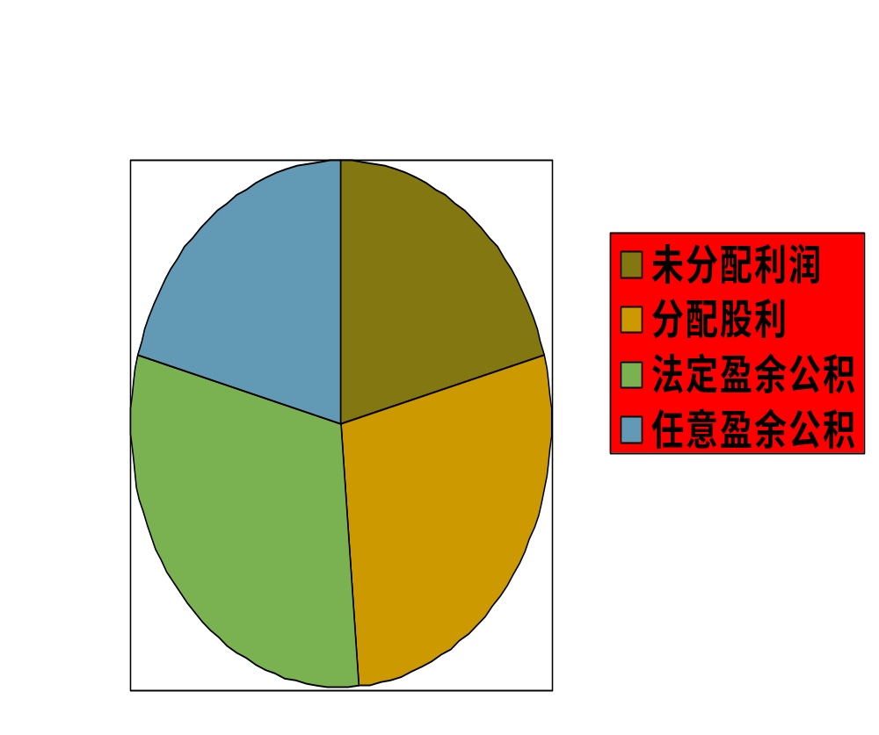
净利润的分配
税后利润10%

Slide 50
10 所有者权益
法定盈余公积
盈余公积
任意盈余公积
留存收益
未分配利润
未分配利润的计算
期初未分配利润+本年净利润-已分配利润=期末未分配利润
！

Slide 51
10 所有者权益
（二）留存收益分配与使用
盈余公积 | 弥补亏损和转增资本金
未分配利润 | 留待以后年度进行分配，是企业 实现自我发展的主要资金来源。

Slide 52
（一）法定盈余公积
（二）任意盈余公积
二、盈余公积

Slide 53
（一）法定盈余公积
法定盈余公积按税后利润的10%提取；达到注册资本的50%时可以不再提取；公司的法定公积金不足以弥补以前年度亏损的，在提取法定公积金之前，应当先用当年利润弥补亏损。

Slide 54
（二）任意盈余公积
任意盈余公积的计提及其计提比例由企业自行确定。其形成和支用的会计处理与法定盈余公积相同。

Slide 55
（三）盈余公积的提取和使用
盈余公积的提取
        （1）借：利润分配
—提取盈余公积 、提取任意盈余公积
贷：盈余公积
—法定盈余公积、任意盈余公积
盈余公积的使用
（1）弥补亏损
借：盈余公积 —法定盈余公积、任意盈余公积
贷：利润分配—盈余公积补亏
（2）转增资本
借：盈余公积 —法定盈余公积、任意盈余公积
贷：实收资本、股本
（3）派送新股
借：盈余公积 —法定盈余公积、任意盈余公积
贷：实收资本、股本

Slide 56
三、股利（利润）分派
（一）现金股利(1)
现金股利是指股份有限公司以货币形式支付给股东的股利，可以分为优先股股利和普通股股利。现金股利从宣告之日起即形成公司的一项流动负债。
股利宣告日
股权登记日
股利支付日

Slide 57
[例] A公司优先股200000股，每股面值20元，普通股800 000股，每股面值10元。现宣告发放现金股利，优先股10%，每股2元，计400000元；普通股10%，每股1元，计800000元。则：

Slide 58
（一）现金股利(2)
借：利润分配—应付现金股利1 200 000
贷：应付股利-优先股股利 800 000
-普通股股利 400 000
实际发放时：
借：应付股利-优先股股利 800 000
-普通股股利 400 000
贷：银行存款 1 200 000

Slide 59
（二）股票股利
股票股利是指采用增发股票的形式向股东分派的股利。 股票股利的分派是股东权益项目内部的增减变动，不影响公司的资产和负债，因此，股票股利的分派不通过“应付股利”账户。待股东大会批准并实际发放时，才作如下会计处理：
借：应付股利—应付股票股利 200 000
贷：股 本 200 000
课堂提问：你认为在什么情况下发放股票股利比较有利？

Slide 60
四、未分配利润
（一）未分配利润的含义和形成
1、 未分配利润是指留待以后年度进行分配的利润；是未指定特定用途的利润。
2、年 末 未 = 年 初 未 + 本 年 – 本年分配分配利润 分配利润 净利润 的利润
=100 000+2 000 000-1 700 000
=400 000

Slide 61
（二）年终利润结转（1）
1、借：本年利润 2 000 000
贷：利润分配
—未分配利润 2 000 000
2、借：利润分配
—未分配利润 1 700 000
贷：利润分配
—提取盈余公积 300 000
—应付现金股利 1 200 000
—应付股票股利 200 000

Slide 62
（二）年终利润结转（2）
利润分配—未分配利润
初余额期100 000
（1） 2 000 000
期末余额 400 000
（2）1 700 000

Slide 63
本章小结
企业的所有者权益在不同组织形式下具有不同的特点。有限责任公司和股份有限公司的所有者权益，由实收资本（股本）、资本公积、盈余公积和未分配利润构成。学生应当了解所有者权益的概念、特征，熟悉股东权益的构成及股利分派的形式和方法，掌握投入资本和留存收益的核算。

